Slide 1
ADT Albero binario

Slide 2
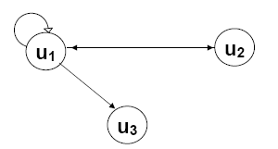
I Grafi
Un grafo orientato G e’ una coppia <N,A> dove N è un insieme finito non vuoto (insieme di nodi) e A ⊆ NxN è un insieme finito di coppie ordinate di nodi, detti archi (o spigoli o linee).
Se < ui, uj > ∈ A nel grafo vi è un arco da ui ad uj
Nell’esempio
N = {u1,u2,u3},
A = {(u1,u1),(u1,u2),(u2,u1),(u1,u3)}.

Slide 3
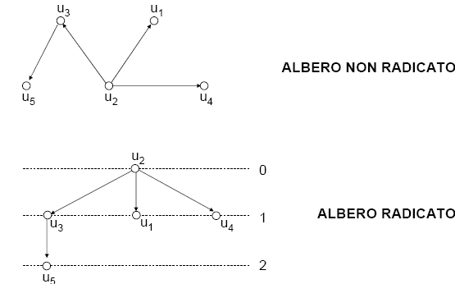
Gli Alberi
Il GRAFO è una struttura dati alla quale si possono ricondurre strutture più semplici: LISTE ed ALBERI
L’ALBERO è una struttura informativa per rappresentare:
partizioni successive di un insieme in sottoinsiemi disgiunti
organizzazioni gerarchiche di dati
procedimenti decisionali enumerativi

Slide 4
Strutture dati: Alberi
Strutture gerarchiche di dati
Esempi
Il file system di un sistema operativo
L’organigramma di un’azienda
Alberi generali, alberi n-ari, alberi binari, …

Slide 5
Alberi
Ogni nodo ha un unico arco entrante, tranne un nodo particolare, chiamato radice, che non ha archi entranti;
Ogni nodo può avere zero o più archi uscenti
I nodi senza archi uscenti sono detti foglie
Un arco nell’albero induce una relazione padre-figlio
A ciascun nodo è solitamente associato un valore, detto etichetta del nodo
radice
sottoalbero
cammino
foglia

Slide 6
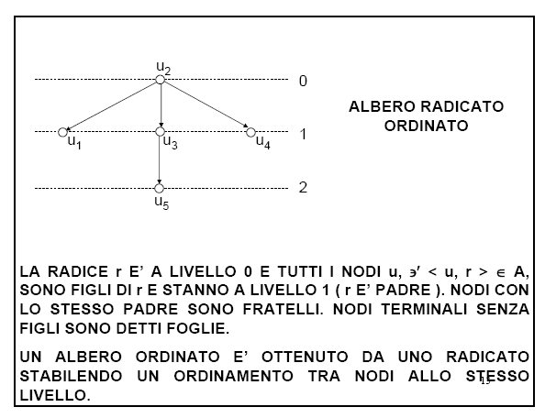
Gli Alberi

Slide 7
Alberi: Alcuni concetti
Grado di un nodo: numero di figli del nodo
Cammino: sequenza di nodi <n₀, n₁, …, n_{k}> dove il nodo n_{i} è padre del nodo n_{i+1}, per 0 ≤ i < k
La lunghezza del cammino è k
Dato un nodo, esiste un unico cammino dalla radice dell’albero al nodo
Livello di un nodo: lunghezza del cammino dalla radice al nodo
Definizione ricorsiva: il livello della radice è 0, il livello di un nodo non radice è 1 + il livello del padre
Altezza dell’albero: la lunghezza del più lungo cammino nell’albero
Parte dalla radice e termina in una foglia

Slide 8
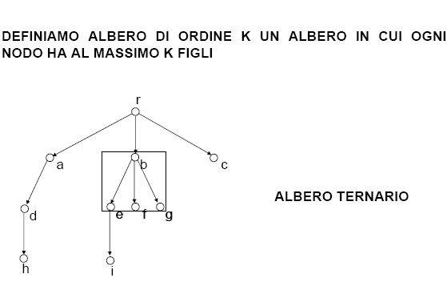
Gli Alberi

Slide 9
Gli Alberi
Proprietà
Un albero e’ un grafo aciclico, in cui per ogni nodo esiste un solo arco entrante (tranne che per la radice che non ne ha nessuno)
Se esiste un cammino che va da un nodo u ad un altro nodo v, tale cammino è unico
In un albero esiste un solo cammino che va dalla Radice a qualunque altro nodo
Tutti i nodi di un albero t (tranne la radice) possono essere ripartiti in insiemi ciascuno dei quali individua un albero: dato un nodo u, i suoi discendenti costituiscono un albero detto sottoalbero di radice u

Slide 10
Gli Alberi
La natura ricorsiva degli alberi
Un albero può essere definito ricorsivamente
Un albero e’ un insieme di nodi ai quali sono associate delle informazioni
Tra i nodi esiste un nodo particolare che e’ la radice (livello 0)
Gli altri nodi sono partizionati in sottoinsiemi che sono a loro volta alberi (livelli successivi):
Vuoto o costituito da un solo nodo (detto radice)
Oppure è una radice cui sono connessi altri alberi

Slide 11
Gli Alberi
La natura ricorsiva degli alberi
T
T₁
T₂
T₃
T_{k}

Slide 12
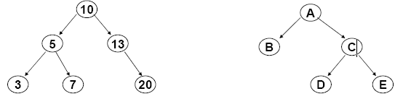
Gli Alberi binari
Alberi Binari
Sono particolari alberi ordinati in cui ogni nodo ha al più due figli e si fa sempre distinzione tra il figlio sinistro, che viene prima nell’ordinamento e il figlio destro. Nell’esempio gli alberi sono etichettati con interi e con caratteri
Un albero binario è un grafo orientato che o è vuoto o è costituito da un solo nodo o è formato da un nodo n (detto radice) e da due sottoalberi binari, chiamati rispettivamente sottoalbero (o figlio) sinistro e sottoalbero (o figlio) destro

Slide 13
Alberi binari
Particolari alberi n-ari con caratteristiche molto importanti
Ogni nodo può avere al più due figli
sottoalbero sinistro e sottoalbero destro
Definizione ricorsiva:
un albero binario è vuoto
oppure è una terna (s, r, d), dove r è un nodo (la radice), s e d sono alberi binari
Alberi binari semplificati
Costruttore bottom-up
Operatori di selezione
Operatori di visita

Slide 14
Gli Alberi Binari
SPECIFICA SINTATTICA
TIPI: ALBEROBIN, BOOLEAN, NODO, ITEM
OPERATORI:
newBtree : ( ) → ALBEROBIN
emptyBtree : (ALBEROBIN) → BOOLEAN
getRoot : (ALBEROBIN) → NODO
figlioSX : (ALBEROBIN) → ALBEROBIN
figlioDX : (ALBEROBIN) → ALBEROBIN
consBtree : (ITEM, ALBEROBIN, ALBEROBIN) → ALBEROBIN

Slide 15
Gli Alberi Binari
SPECIFICA SEMANTICA
TIPI:
ALBEROBIN = insieme degli alberi binari, dove:
ᴧ ϵ ALBEROBIN (albero vuoto)
se N ϵ NODO, T1 e T2 ϵ ALBEROBIN
allora <N, T1, T2> ϵ ALBEROBIN
BOOLEAN = {vero, falso}
NODO è un qualsiasi insieme non vuoto
ITEM è un qualsiasi insieme non vuoto

Slide 16
Gli Alberi Binari
SPECIFICA SEMANTICA
OPERATORI:
newBtree ( ) = T
pre:
post: T = ᴧ
emptyBtree (T) = v
pre:
post: se T è vuoto, allora v = vero, altrimenti v = falso
getRoot (T) = N’
pre: T = <N, Tsx, Tdx> non è l’albero vuoto
post: N = N’
figlioSX (T) = T’
pre: T = <N, Tsx, Tdx> non è l’albero vuoto
post: T’ = Tsx

Slide 17
Gli Alberi Binari
SPECIFICA SEMANTICA
OPERATORI:
figlioDX (T) = T’
pre: T = <N, Tsx, Tdx> non è l’albero vuoto
post: T’ = Tdx
consBtree (elem, T1, T2) = T’
pre: elem ≠ NULLITEM
post: T’ = <N, T1, T2>
N è un nodo con etichetta elem

Slide 18
Alberi binari: realizzazione
Realizzazione più diffusa: struttura a puntatori con nodi doppiamente concatenati
Ogni nodo è una struttura con 3 componenti:
Puntatore alla radice del sottoalbero sinistro
Puntatore alla radice del sottoalbero destro
Etichetta (useremo il tipo generico ITEM per questo campo)
Un albero binario è definito come puntatore ad un nodo:
Se l’albero binario è vuoto, puntatore nullo
Se l’albero binario non è vuoto, puntatore al nodo radice

Slide 19
… e adesso un po’ di codice C

Slide 20
Dichiarazione del tipo nodo
Per usare una lista concatenata serve una struttura che rappresenti i nodi
La struttura conterrà i dati necessari (un intero nel seguente esempio) ed un puntatore al prossimo elemento della lista:
struct node {
item value; /* etichetta del nodo*/
struct node *left; /* puntatore al sottoalbero sinistro*/
struct node *right; /* puntatore al sottoalbero destro*/
};

Slide 21
Dichiarazione del tipo Btree
Il passo successivo è quello di dichiarare il tipo Btree
typedef struct node *Btree;
una variabile di tipo Btree punterà nodo radice dell’albero
Assegnare a T il valore NULL indica che l’albero è inizialmente vuoto
Btree T = NULL;

Slide 22
Costruire un albero binario
Un albero binario viene costruito in maniera bottom-up
Man mano che costruiamo l’albero, creiamo dei nuovi nodi da aggiungere come nodo radice
I passi per creare un nodo sono:
Allocare la memoria necessaria
Memorizzare i dati nel nodo
Collegare il sottoalbero sinistro e il sottoalbero destro, già costruiti in precedenza

Slide 23
Realizzare il modulo Btree: header file Btree.h
// file Btree.h
typedef struct node *Btree;
// prototipi
Btree newBtree(void);
int emptyBtree(Btree T);
Btree figlioSX(Btree T);
Btree figlioDX(Btree T);
Btree consBtree(item val, Btree sx, Btree dx);
node *getRoot (Btree T);
L’ADT Btree è indipendente dal tipo degli elementi contenuti.
Utilizziamo un tipo generico item definite in un file item.h

Slide 24
Realizzazione di Btree: file Btree.c
#include <stdio.h>
#include <stdlib.h>
#include “item.h”
#include “Btree.h”
struct node {
item value;
struct node *left;
struct node *right;
};
item getItem(node *N);
void setItem(node *N, item el);
item getItem(node *N)
{
if (N == NULL) return NULLITEM;
return N->value;
}
void setItem(node *N, item el)
{
if (N==NULL) return;
N->value = el; // correttezza di =
} // dipende dal tipo item
Btree newBtree(void)
{
return NULL;
}
int emptyBtree(Btree T)
{
return T == NULL;
}
node *getRoot(Btree T)
{
return T;
}
Btree consBtree(item val, Btree sx, Btree dx)
{
struct node *nuovo;
nuovo = malloc (sizeof(struct node));
if (nuovo != NULL) {
setItem(nuovo, val);
nuovo->left = sx;
nuovo->right = dx;
}
return nuovo;
}

Slide 25
Realizzazione di Btree: file Btree.c
Btree figlioSX(Btree T)
{
if (T != NULL)
return T->left;
else
return NULL;
}
Btree figlioDX(Btree T)
{
if (T != NULL)
return T->right;
else
return NULL;
}

Slide 26
Alcune note sull’ADT Btree
L’insieme degli operatori così definiti costituisce l’insieme degli operatori di base (il minimo insieme di operatori) di un albero binario
Ogni altro operatore che si volesse aggiungere all’ADT albero binario potrebbe essere implementato utilizzando gli operatori dell’insieme di base
E’ frequente la pratica di arricchire il tipo Btree con l’aggiunta di operatori per inserire o cancellare nodi in determinate posizioni dell’albero

Slide 27
Algoritmi di Visita
La visita di un albero non vuoto consiste nel seguire una rotta di viaggio che consenta di esaminare ogni nodo dell’albero esattamente una volta.
Visita in pre-ordine: richiede dapprima l’analisi della radice dell’albero e, poi, la visita, effettuata con lo stesso metodo, dei due sottoalberi, prima il sinistro, poi il destro
Visita in post-ordine: richiede dapprima la visita, effettuata con lo stesso metodo, dei sottoalberi, prima il sinistro e poi il destro, e, in seguito, l’analisi della radice dell’albero
Visita simmetrica: richiede prima la visita del sottoalbero sinistro (effettuata sempre con lo stesso metodo), poi l’analisi della radice, e poi la visita del sottoalbero destro

Slide 28
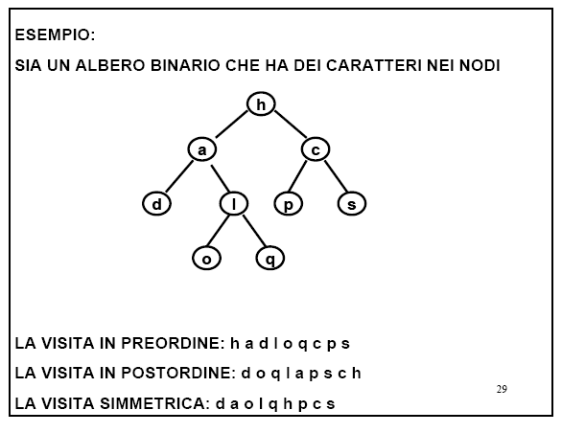
Algoritmi di Visita

Slide 29
Algoritmi di Visita
visita in preordine l’albero binario t
{
se l’albero non è vuoto
allora
visita la radice di t
visita in preordine il sottoalbero sinistro di t
visita in preordine il sottoalbero destro di t
fine
}

Slide 30
Algoritmi di Visita
void inorder (Btree T)
{
if (emptyBtree(T)) return;
inorder(figlioSX(T));
output_item(getItem(getRoot(T)));
inorder(figlioDX(T));
}

Slide 31
Esercizi
Realizzare una funzione inputBtree() per costruire ricorsivamente un albero binario
Realizzare delle funzioni per determinare l’altezza e il numero di nodi di un albero binario
Realizzare le tre visite dell’albero binario in maniera iterativa, con l’uso di uno stack, e in maniera ricorsiva
Realizzare una visita per livelli di un albero binario

Slide 32
Realizzare una funzione inputBtree() per costruire ricorsivamente un albero binario
l’albero è vuoto? // caso di base
ritorna newBtree()
inserisci la radice el
T1 = inputBtree() // costruisci sottoalbero SX
T2 = inputBtree() // costruisci sottoalbero DX
// ricorsivamente
ritorna consBtree(el, T1, T2)

Slide 33
Realizzare una funzione inputBtree() per costruire ricorsivamente un albero binario
Btree inputBtree(void)
{
Btree T1, T2;
int ris;
item el;
printf("\nL'albero è vuoto? (1/0): ");
scanf("%d", &ris);
if (ris) return newBtree();
printf("\nInserisci la radice: ");
input_item(&el);
printf ("costruisco il sottoalbero SX\n");
T1 = inputBtree();
printf ("costruisco il sottoalbero DX\n");
T2 = inputBtree();
return consBtree(el, T1, T2);
}

